Slide 1
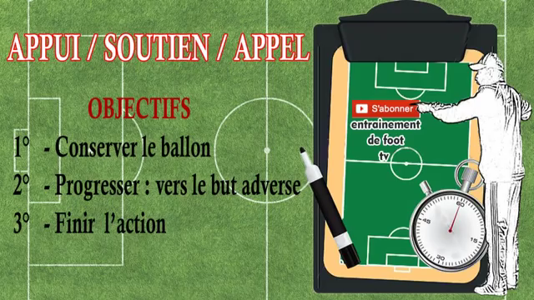
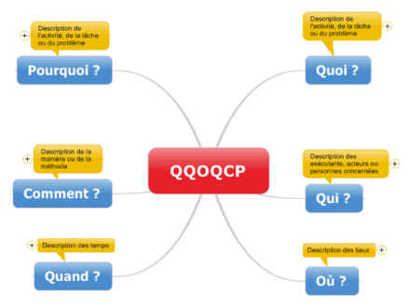
Conduire une démarche d’analyse Activité d’apprentissage
Décrire le problème , quel sera l’objectif final (le but à atteindre)
Décrire l’activité ou la tâche présentée
Décrire la manière ou la méthode
Décrire les exécutants ou personnes concernées
Mode opératoire:
Regarder la vidéo ci-dessus
Répondre à l’oral aux questions posées
Décrire les temps (durée, horaires..)
Décrire les lieux

Slide 2
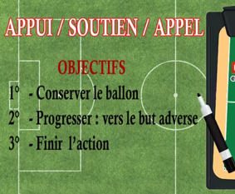
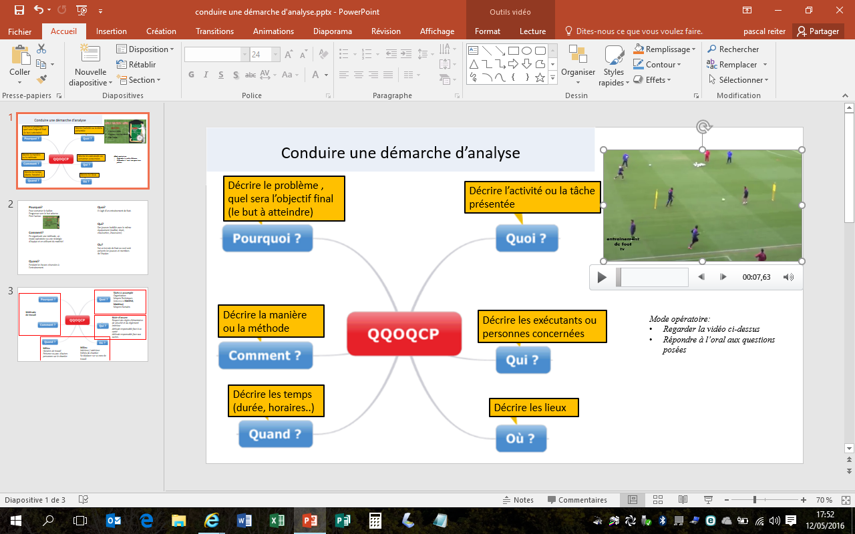
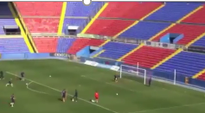
Pourquoi?
Pour conserver le ballon
Progresser vers le but adverse
Finir l’action
Quoi?
Il s’agit d’un entrainement de foot.
Qui?
Des joueurs habillés avec les mêmes équipements (maillot, short, chaussettes, chaussures)
Comment?
En organisant une méthode, un mode opératoire ou une stratégie d’équipe et en utilisant du matériel (ballon,
silhouettes
cages de but)
QQOQCP
Ou?
Sur un terrain de foot ou seuls sont présents les joueurs et membres de l’équipe.
Quand?
Pendant les heures réservées à l’entrainement.
Corrigé de l’exercice

Slide 3
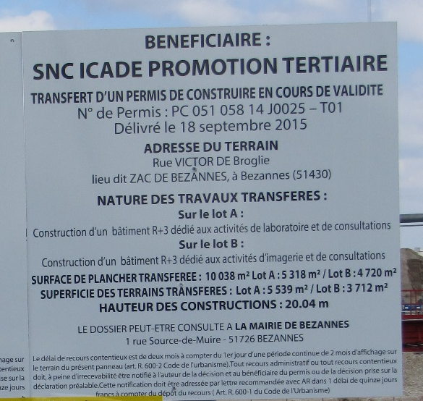
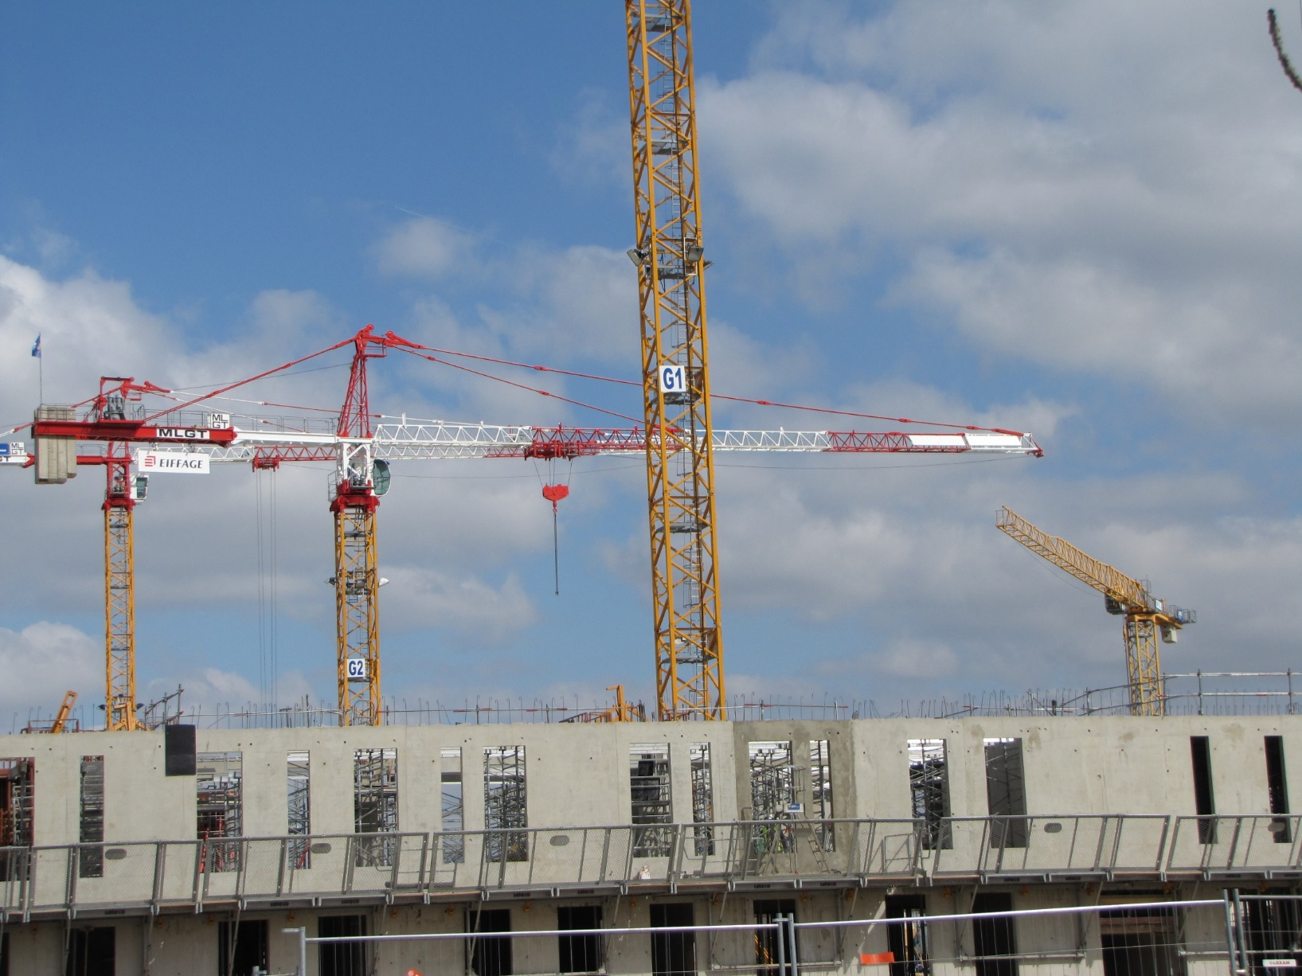
Conduire une démarche d’analyse
Activité d’apprentissage
Mode opératoire:
Observer ces photographies de chantier
Numéroter (ou découper )ces photos et
Construire le schéma QQOQCP

Slide 4
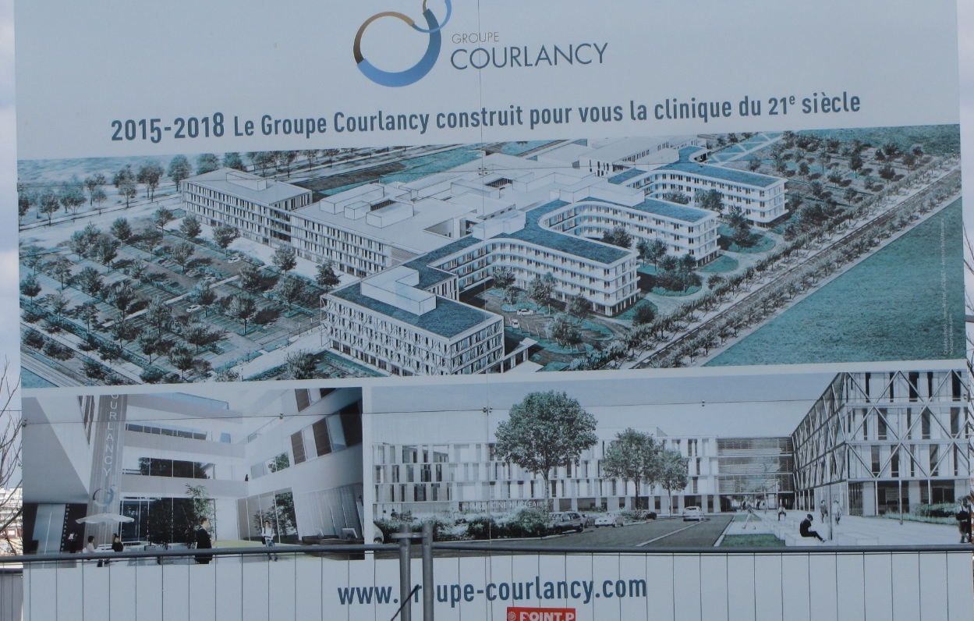
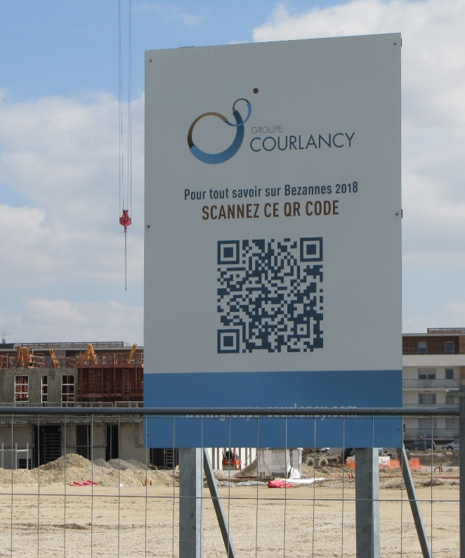
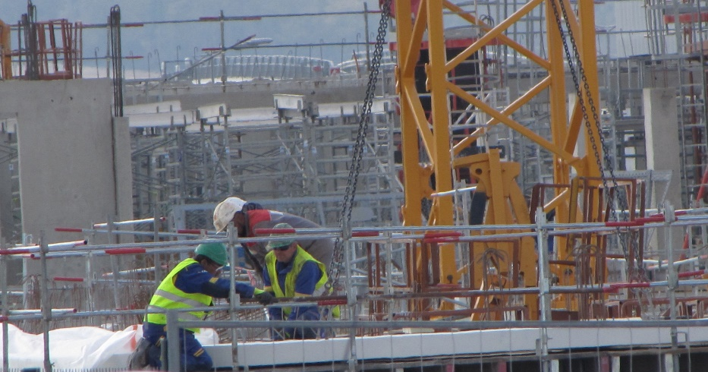
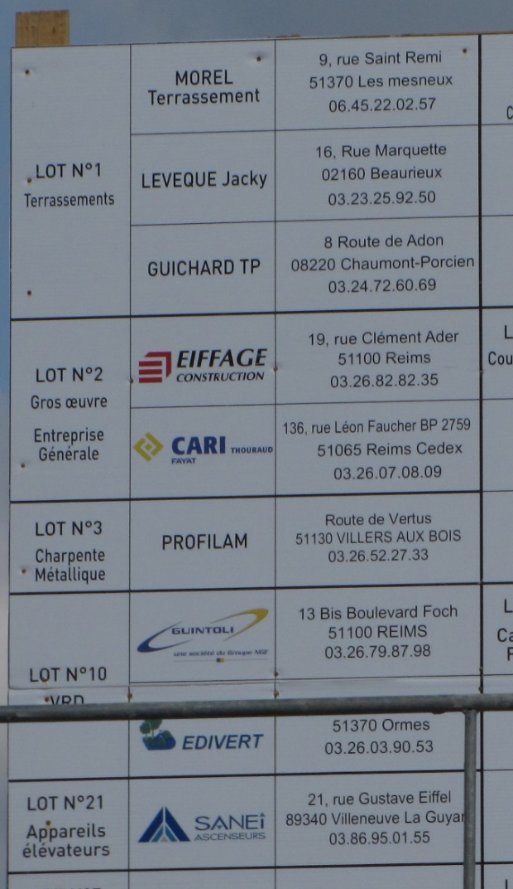
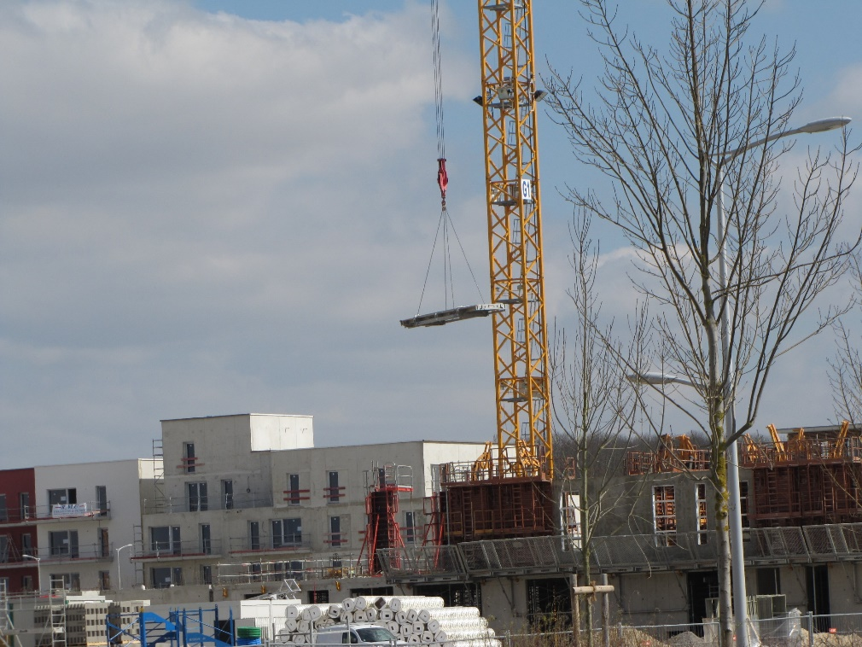
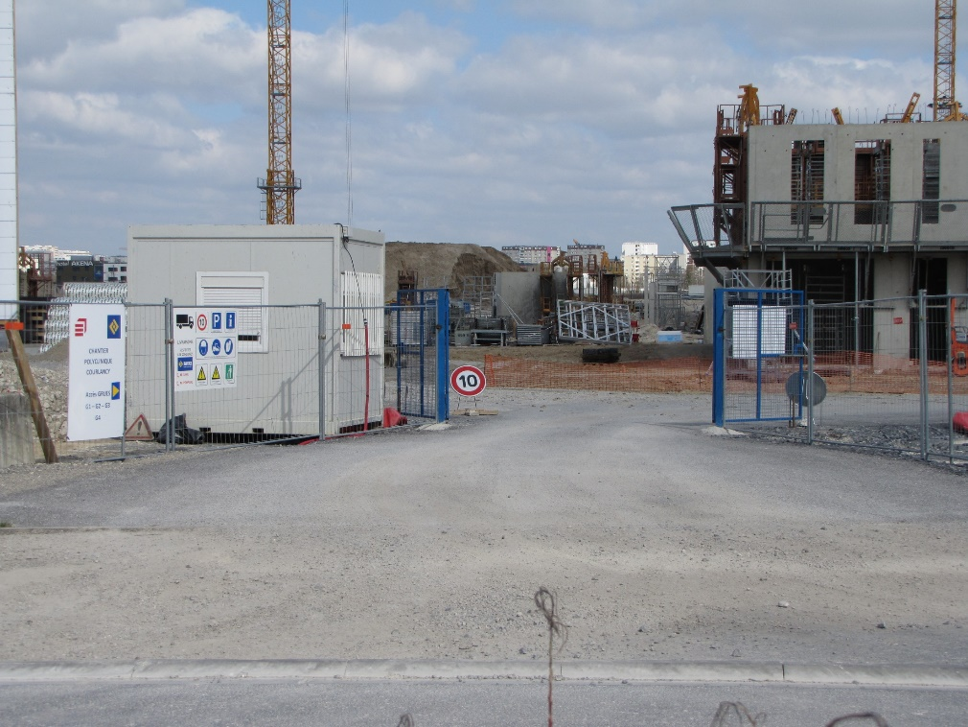

Slide 5
Pourquoi?
Quoi?
Qui?
Comment?
QQOQCP
Ou?
Quand?
CONSTRUIRE LE SCHEMA EN VOUS AIDANT DES PHOTOGRAPHIES

Slide 6






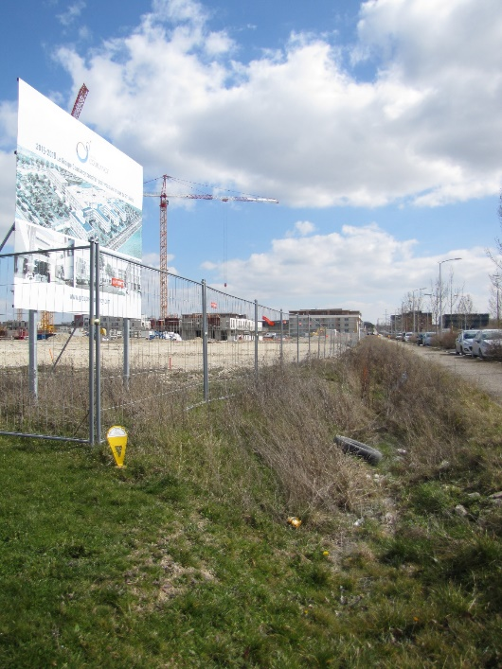
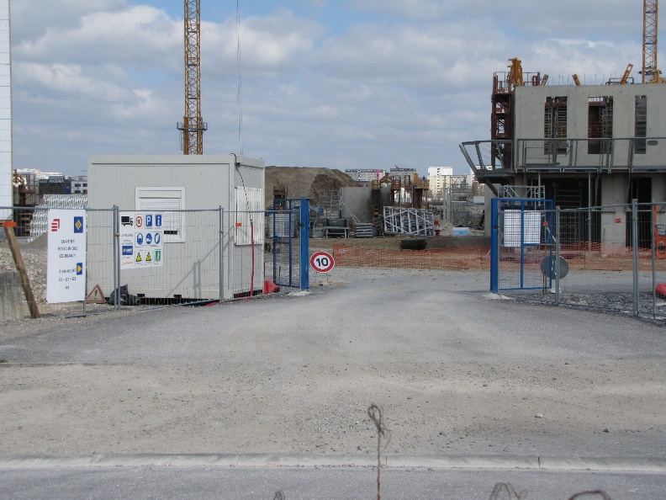

Pourquoi?
Quoi?
Construire une nouvelle clinique
Qui?
Comment?
QQOQCP
Ou?
Quand?
Corrigé de l’exercice

Slide 7
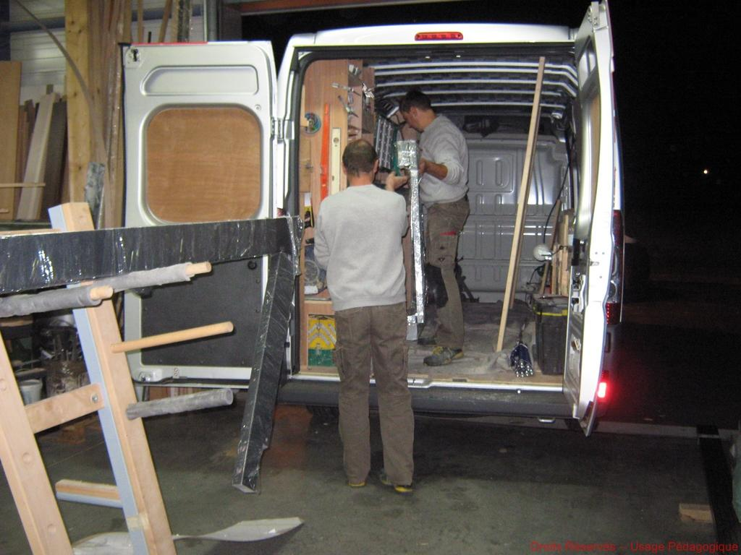
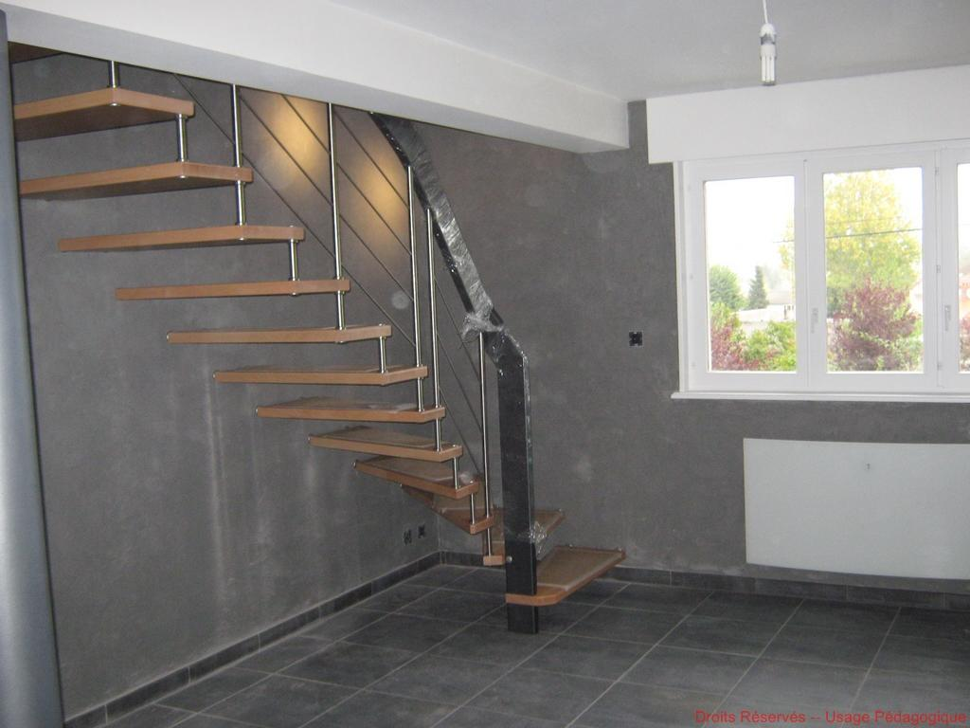
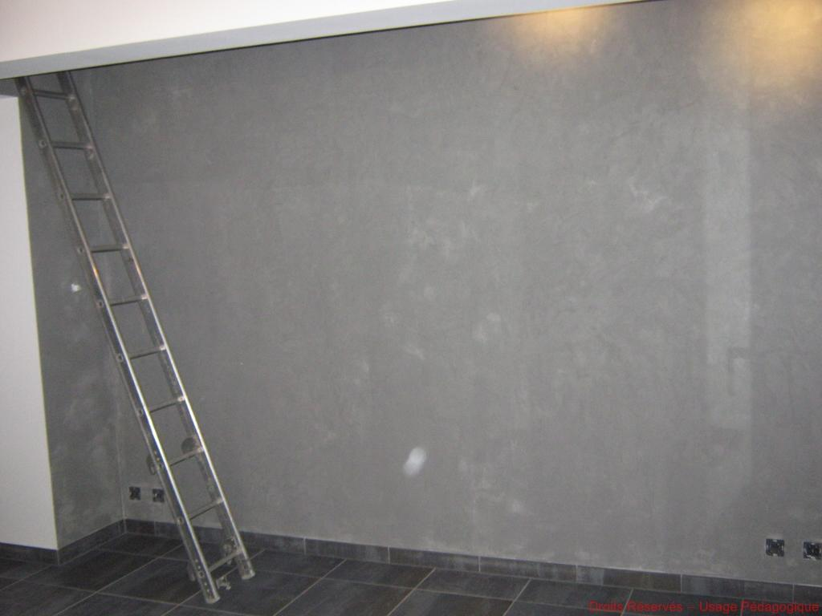
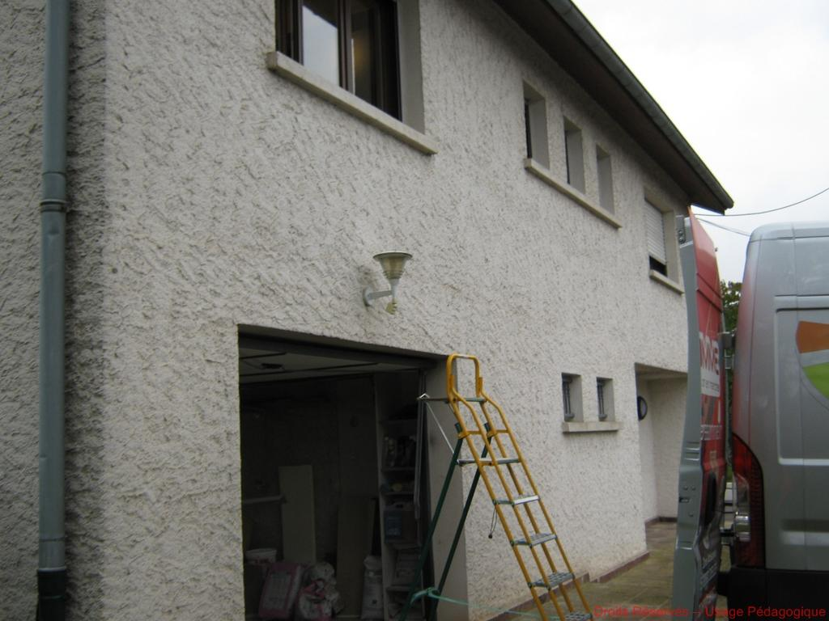
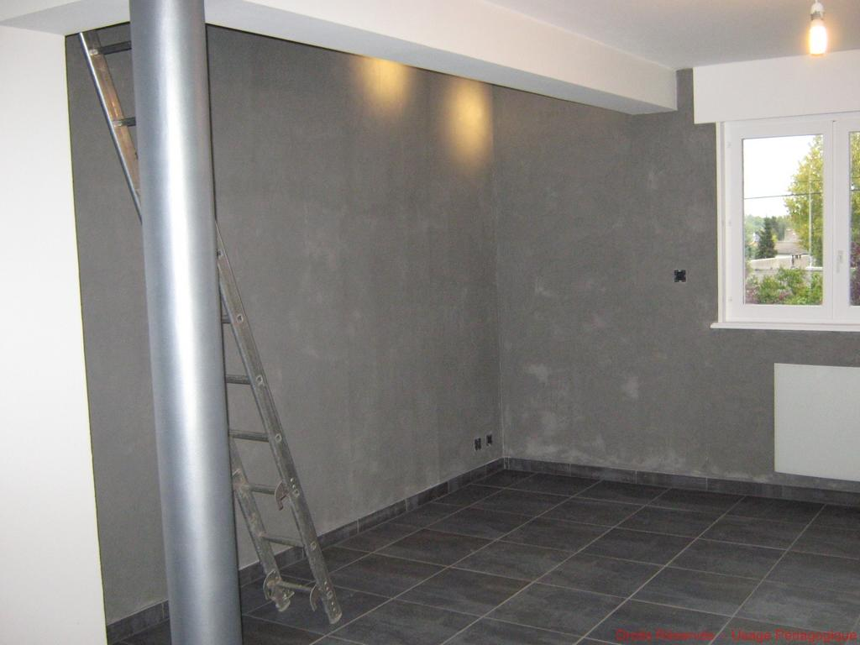
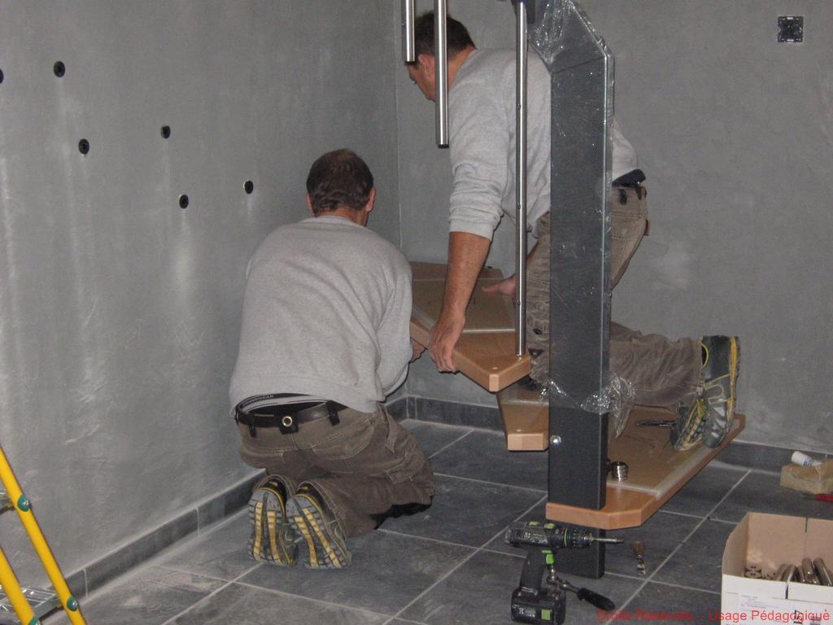
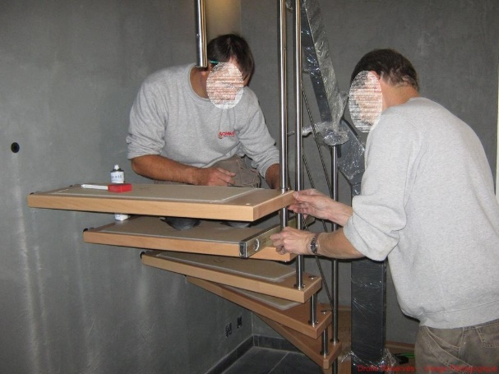
Conduire une démarche d’analyse
Activité d’apprentissage
Mode opératoire:
Observer ces photographies de chantier
Numéroter (ou découper )ces photos et
Construire le schéma QQOQCP

Slide 8
Pourquoi?
Quoi?
Qui?
Comment?
QQOQCP
Ou?
Quand?
CONSTRUIRE LE SCHEMA EN VOUS AIDANT DES PHOTOGRAPHIES

Slide 9


Pourquoi?
Poser un escalier
Quoi?
Qui?
Comment?
QQOQCP
Ou?
Quand?
Corrigé de l’exercice

Slide 10
Tâche à accomplir
Organisation
Moyens Techniques (utilisation de Matériel, Matériau)
Moyens Humains
La méthode 5 M (Milieu, Matériaux, Main d’œuvre, Matériel, Méthode de travail)
consiste à passer en revue des familles de facteurs qui sert à rechercher et à représenter de manière synthétique les différentes causes possibles d’un problème
Méthode
de travail
Main d’œuvre
Respect des règles élémentaires de sécurité et du règlement intérieur
Attitude responsable face à sa santé
Attitude responsable face aux autres.
Milieu
Horaires de travail
Présence ou pas d’autres personnes sur le chantier
Milieu
Intérieur / extérieur
Météo de chantier
Se déplacer sur sa zone de travail

Slide 11
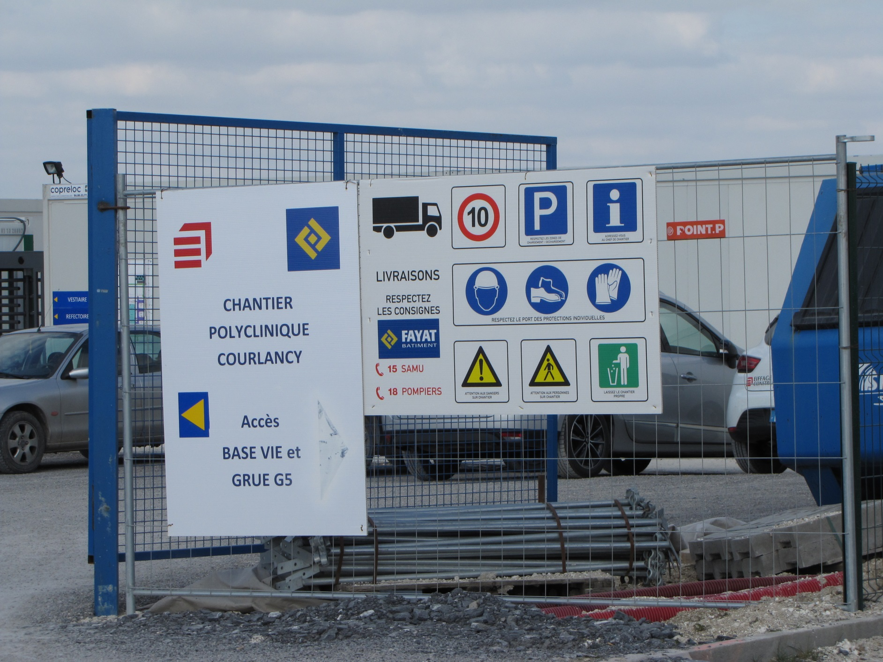
Main d’œuvre
Respect des règles élémentaires de sécurité et du règlement intérieur

Slide 12
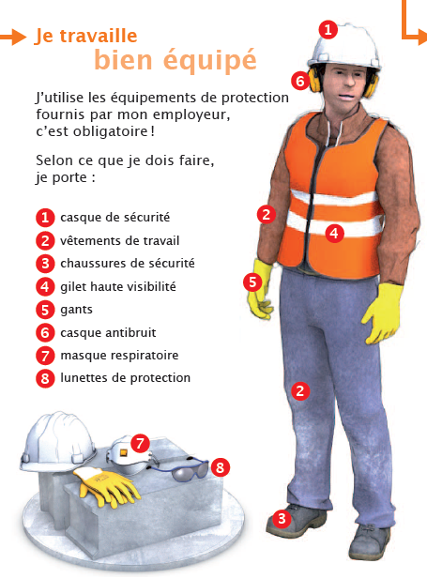
Main d’œuvre
Attitude responsable face à sa santé
Un EPI doit être :
approprié aux risques à prévenir,
adapté au travailleur et
compatible avec le travail à effectuer.
Son choix est donc guidé par l’analyse du poste de travail.
Les conditions de mise à disposition par l’employeur des EPI sont prévues par le Code du travail :
Fourniture gratuite (EPI non considérés comme des avantages en nature).
Mise à disposition des moyens permettant d’assurer l’état hygiénique des EPI (par exemple dispositifs de lavage et de séchage des bottes).
EPI réservés à un usage personnel
Inscris ton nom sur tes E.P.I.

Slide 13
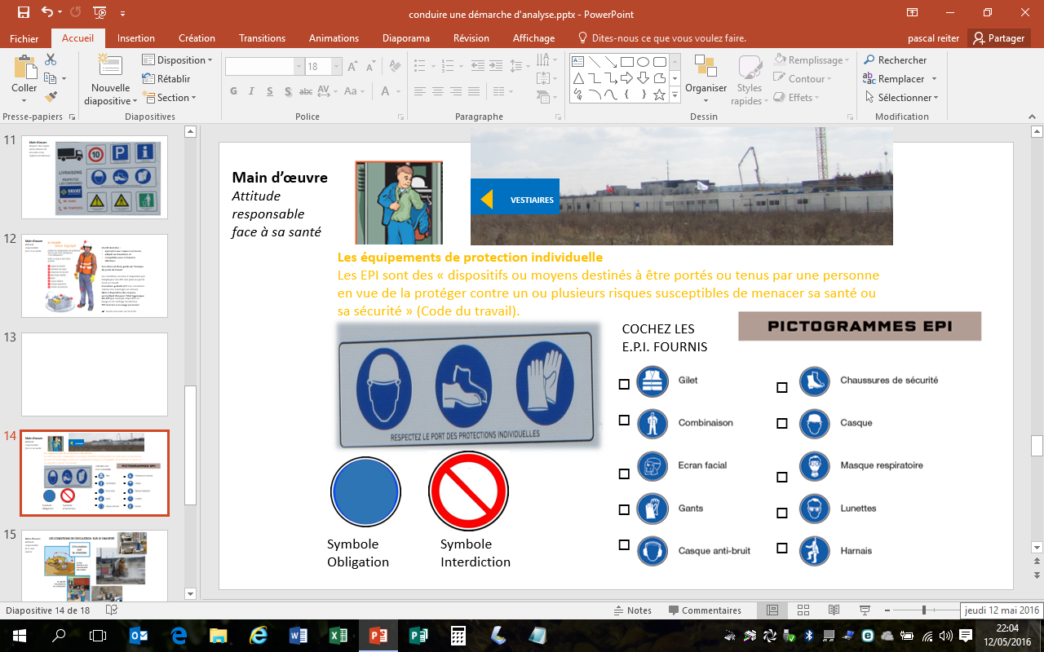

Slide 14
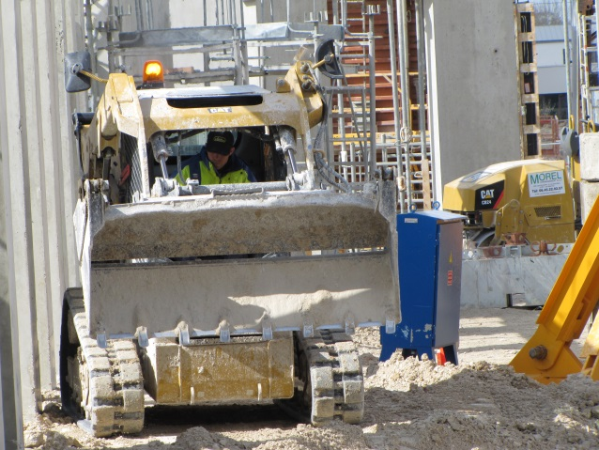
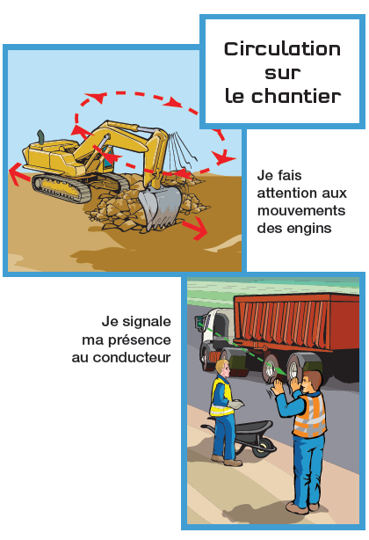
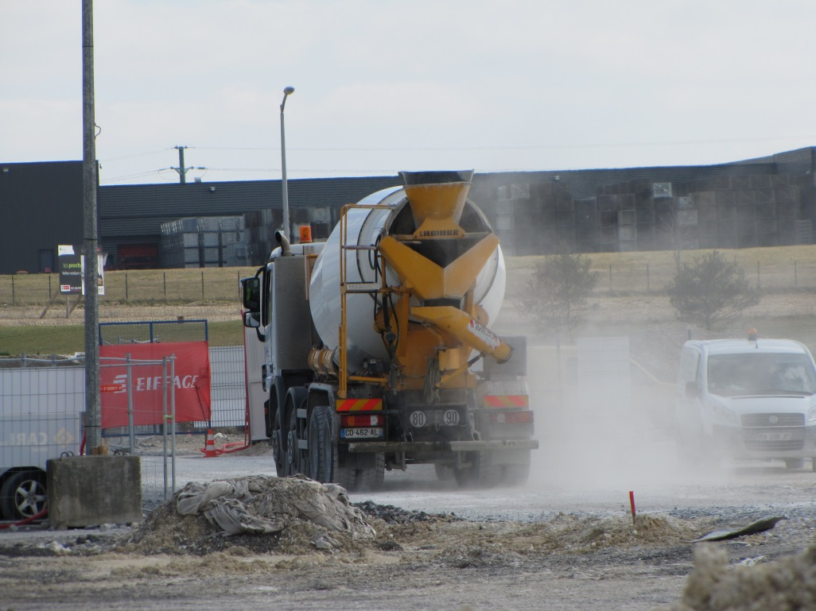
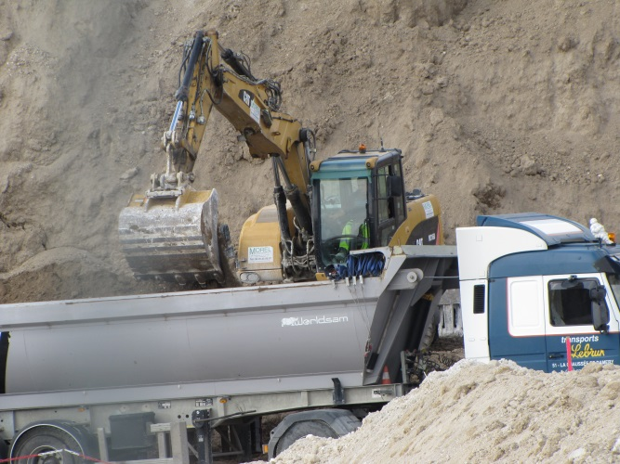
Main d’œuvre
Attitude responsable face aux autres
LES CONDITIONS DE CIRCULATION SUR LE CHANTIER

Slide 15
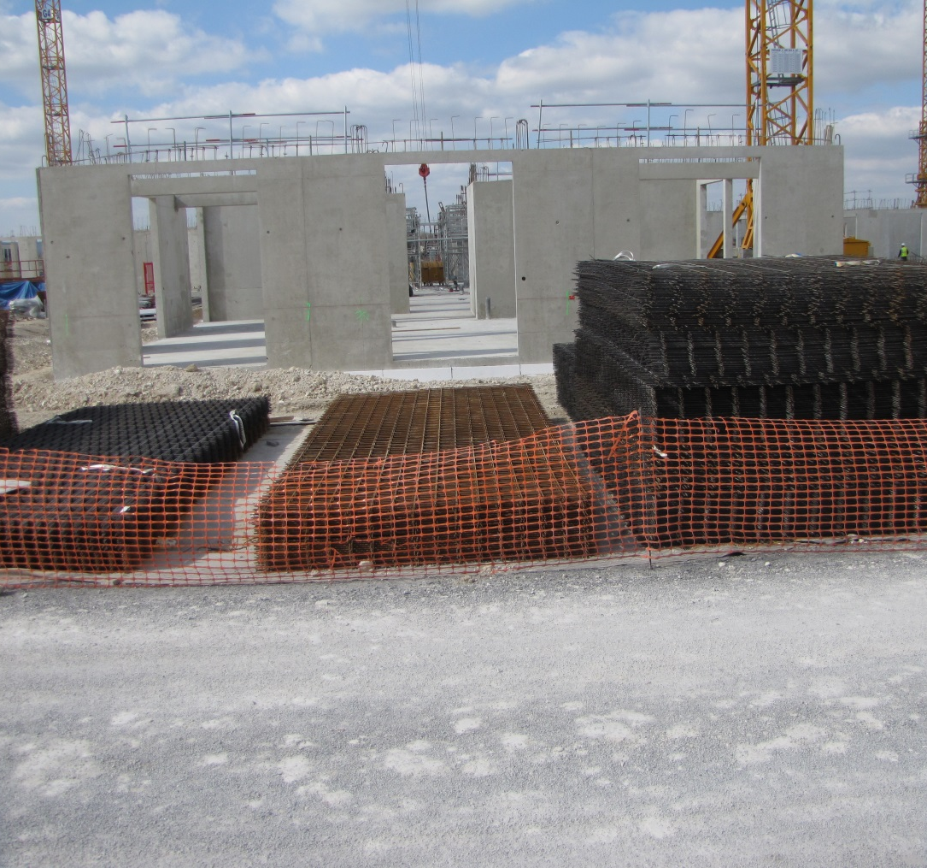
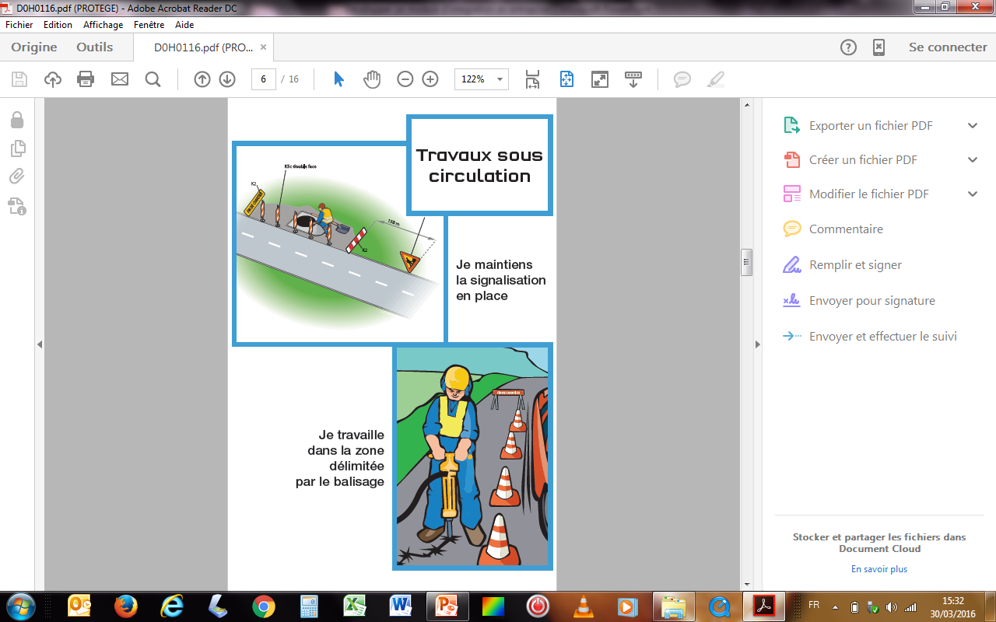
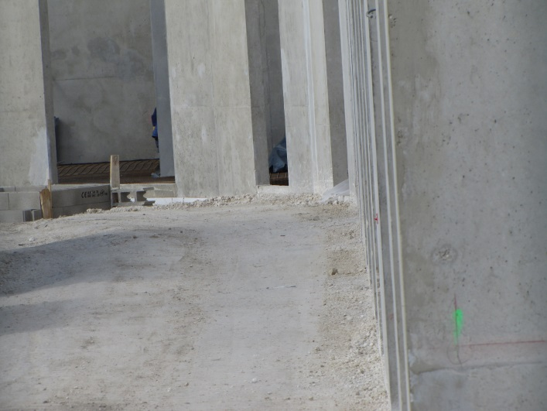
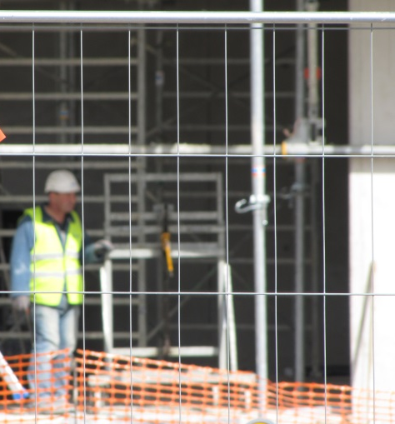

Slide 16
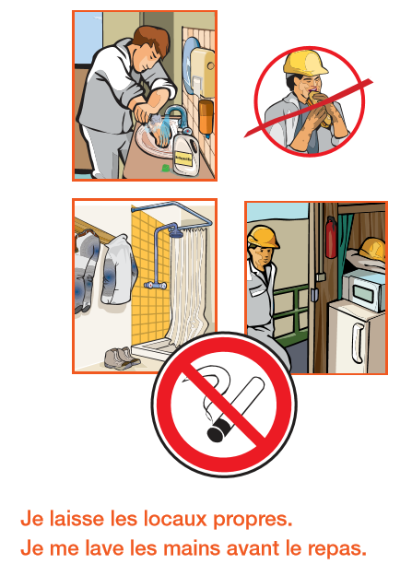
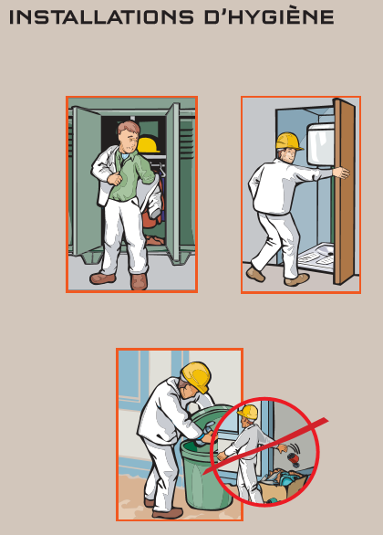
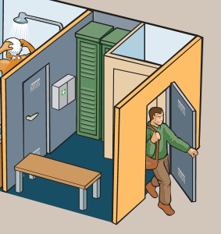
MILIEU

Slide 17
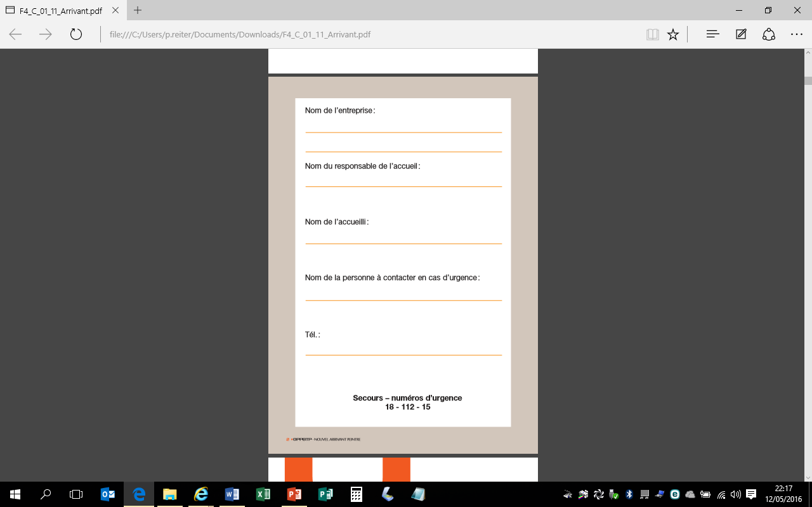
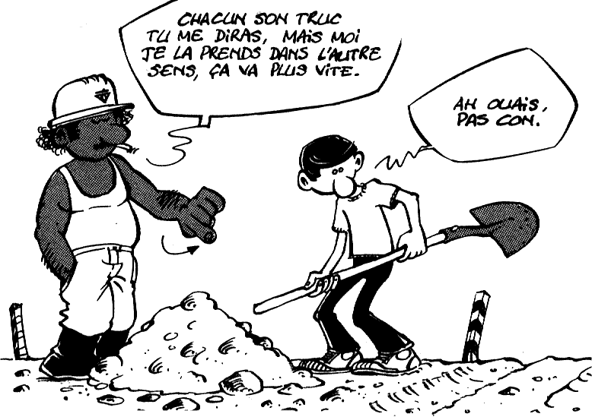
En cas de doute, d’incompréhension, ou pour des renseignements
Demandez conseil à ……………………

